Slide 1

Číslicová technika

Slide 2

Název projektu: Nové ICT rozvíjí matematické a odborné kompetence
Číslo projektu: CZ.1.07/1.5.00/34.0228
Název školy: Střední odborná škola Litovel, Komenského 677
Číslo materiálu: III/2-11-11_Sekvenční logické obvody
Autor: Ing. Janyška Lubomír
Tématický okruh: Digitální technika
Ročník: II.
Datum tvorby: 10.06.2013
Autorem materiálu a všech jeho částí, není-li uvedeno jinak, je
Ing. Janyška Lubomír

Slide 3
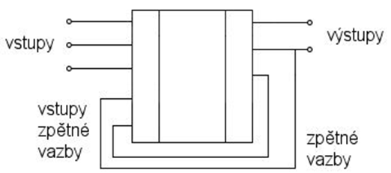
Sekvenční logické obvody
Sekvenční logický obvod se skládá ze dvou částí – kombinační a paměťové.
Obě tyto části je možné realizovat logickými hradly. Kombinační část sekvenčního obvodu je standardní kombinační logický obvod, který lze reprezentovat logickou funkcí, paměťová část je tvořena kombinačním obvodem, ve kterém je zavedena zpětná vazba.

Slide 4
Výstupy kombinačních logických obvodů reagují okamžitě na jakoukoliv změnu na vstupech obvodu podle předepsaného logického schématu. U kombinačních logických obvodů tedy nedochází k žádnému paměťovému efektu.
Hodnoty výstupních proměnných u sekvenčních logických obvodů nezávisí pouze na hodnotách vstupních proměnných, ale i na vnitřním stavu sekvenčního obvodu.
Sekvenční obvod je tedy standardní kombinační logický obvod, ve kterém je zavedena zpětná vazba. Kombinační obvody se zpětnou vazbou nazýváme (bistabilní) klopné obvody.

Slide 5
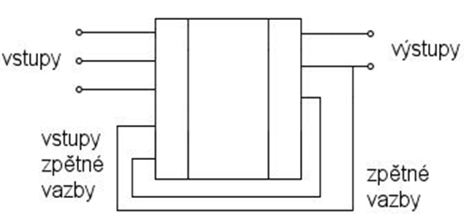
Díky zpětné vazbě, která přivádí signál z výstupu obvodu zpět na jeho vstup, jsou klopné obvody schopny zapamatovat si vstupní informaci.
Sekvenční logické obvody dělíme na asynchronní a synchronní.
Asynchronní sekvenční obvod reaguje hned na změnu vstupních signálů. Změna vstupní proměnné tedy způsobí okamžitou změnu stavu sekvenčního obvodu na výstupu.

Slide 6
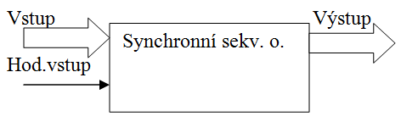
Synchronní sekvenční obvody
Synchronní sekvenční obvody mají na vstupu navíc řídící synchronizační signál (tzv. hodinový signál, angl. clock).
Stav synchronního sekvenčního obvodu se nemění okamžitě se změnou vstupní proměnné, ale až při definované změně hodinového signálu.

Slide 7
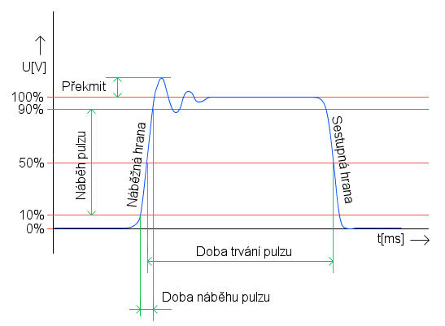
Hodinový signál má charakter úrovňový nebo řízený hranou (hranový).
V prvním případě může synchronní sekvenční obvod měnit svůj stav po celou dobu, kdy je hodinový signál v definované úrovni doby trvání pulzu.

Slide 8
V druhém případě se může výstup obvodu měnit pouze s náběžnou nebo sestupnou hranou hodinového signálu (tj. v okamžiku, kdy se mění úroveň hodinového signálu z L do H nebo z H do L).

Slide 9
Naprostá většina z používaných sekvenčních obvodů (včetně procesorů, mikroprocesorů, mikrokontrolérů atd.) jsou sekvenční obvody synchronní, které jsou řízeny hranou hodinového signálu.
Výhodou synchronních sekvenčních obvodů je zejména odolnost proti náhodným rušivým impulzům. Rovněž návrh a synchronní řízení je jednoznačné a jednodušší, protože blok log. obvodů pracuje v synchronním režimu tedy současně.

Slide 10
Anotace:
Tato prezentace slouží k výuce systémů pro číslicovou techniku. Žáci na základě studia vytváří číslicové el. obvody zaměřené na zabezpečovací systémy.
Použité zdroje:
Autorem materiálu a všech jeho částí, není-li uvedeno jinak, je Ing. Janyška Lubomír

